Slide 1

Mobil Şehrim
Akıllı Yönetim Sistemi
2025

Slide 2
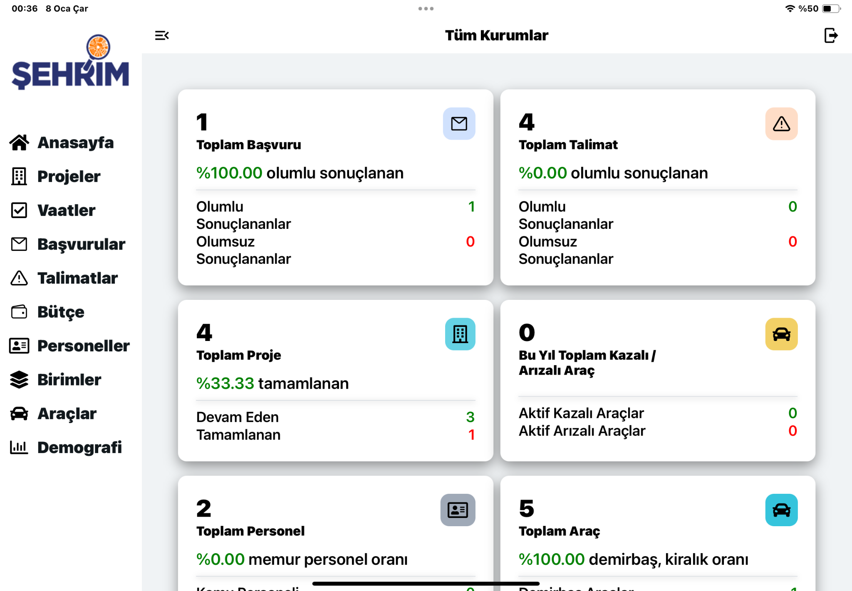
Akıllı Şehir Yönetimiyle Geleceğe Adım Atın
Modern belediyecilik anlayışının merkezinde yer alan Mobil Şehrim ile yatırımlarınızı anılık olarak izleyebilir, projelerinizi etkin bir şekilde yönetebilir ve bütçenizi kontrol altına alabilirsiniz. Vatandaş taleplerini takip ederek, saha verilerini anında analiz ederek ve karar destek süreçlerinizi optimize ederek, şehrinizi geleceğe taşıyın.

Slide 3
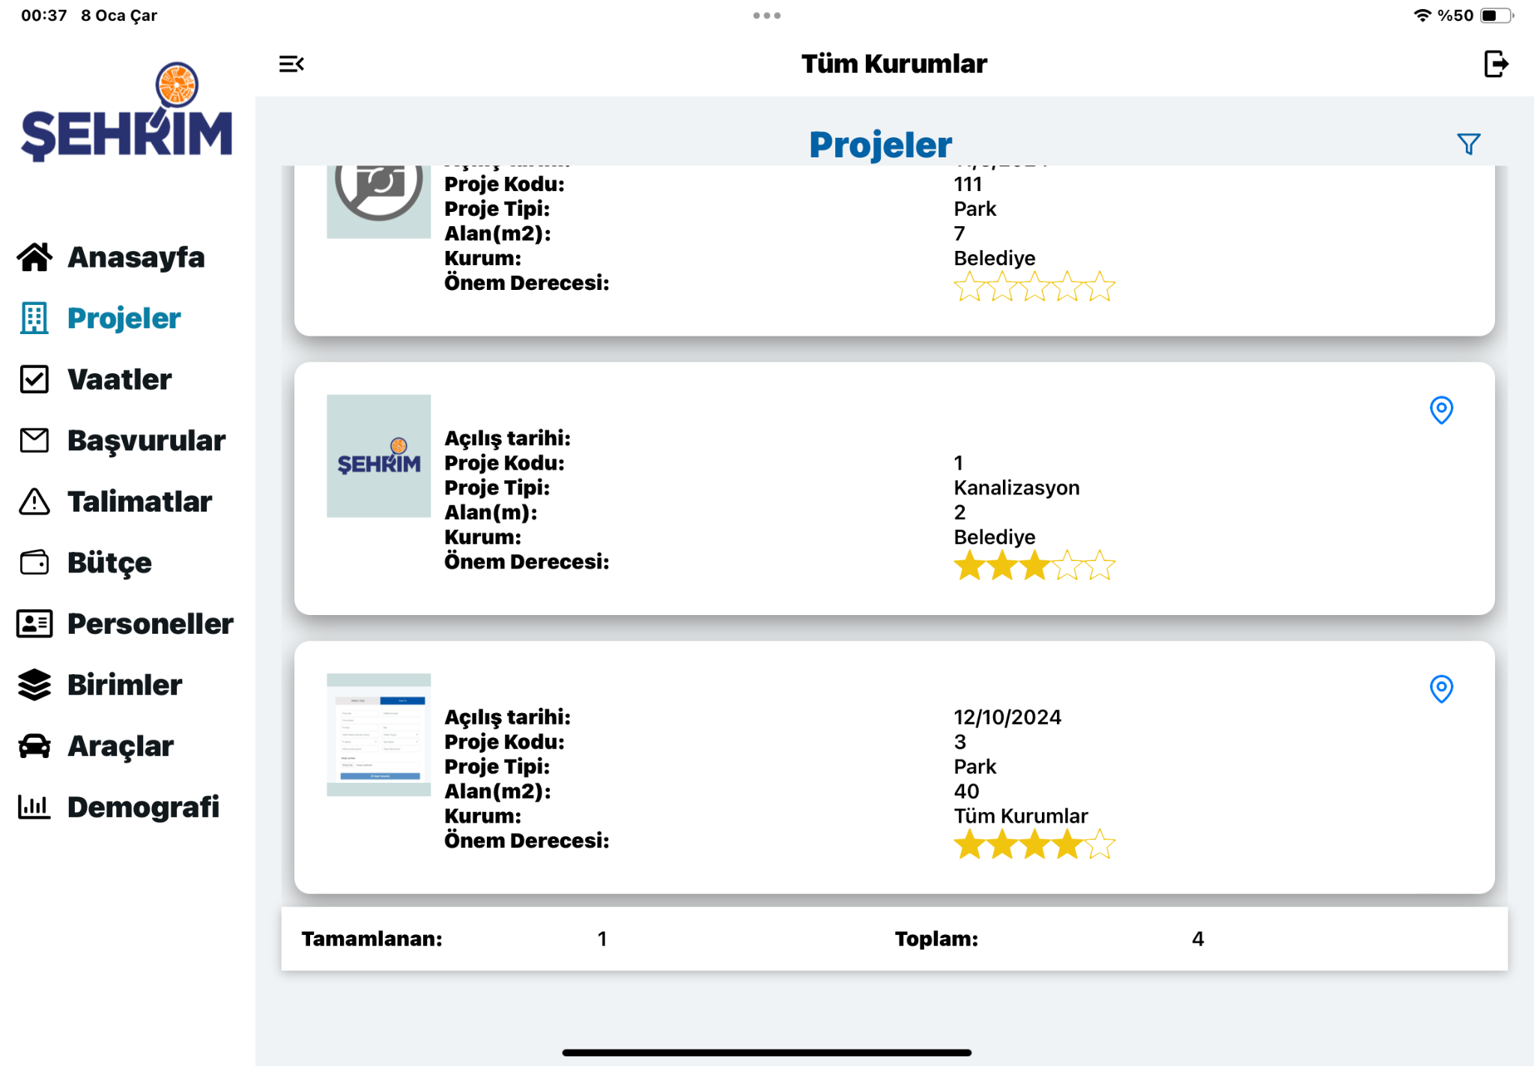



Tek Platform, Tüm Kontrol
Projelerinizi Yönetmenin En Kolay Yolu
Proje ilerlemelerini, saha verilerini ve görselleri tek bir platformda takip edin.
Tüm proje detaylarına konumdan bağımsız olarak erişim sağlayın.
Veri odaklı kararlarla projelerinizi baştan sona yönetin.

Slide 4
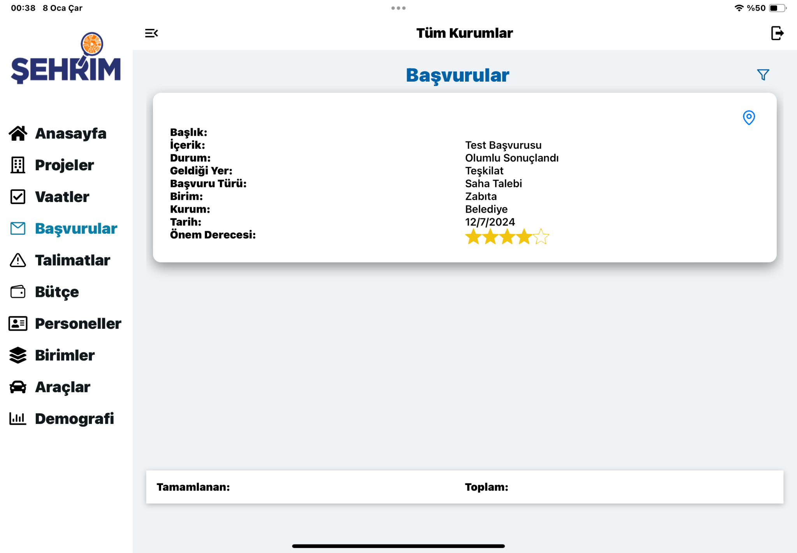
Tek Platform, Tüm Kontrol
Vatandaş Taleplerini ve Sonuçlarını Anında Görün
Vatandaş taleplerini gerçek zamanlı olarak izleyin.
Tüm taleplerin durum ve sonuç bilgilerine tek bir menüden ulaşın.
Vatandaşların beklentilerini hızlı ve etkin bir şekilde karşılayarak memnuniyeti artırın.

Slide 5
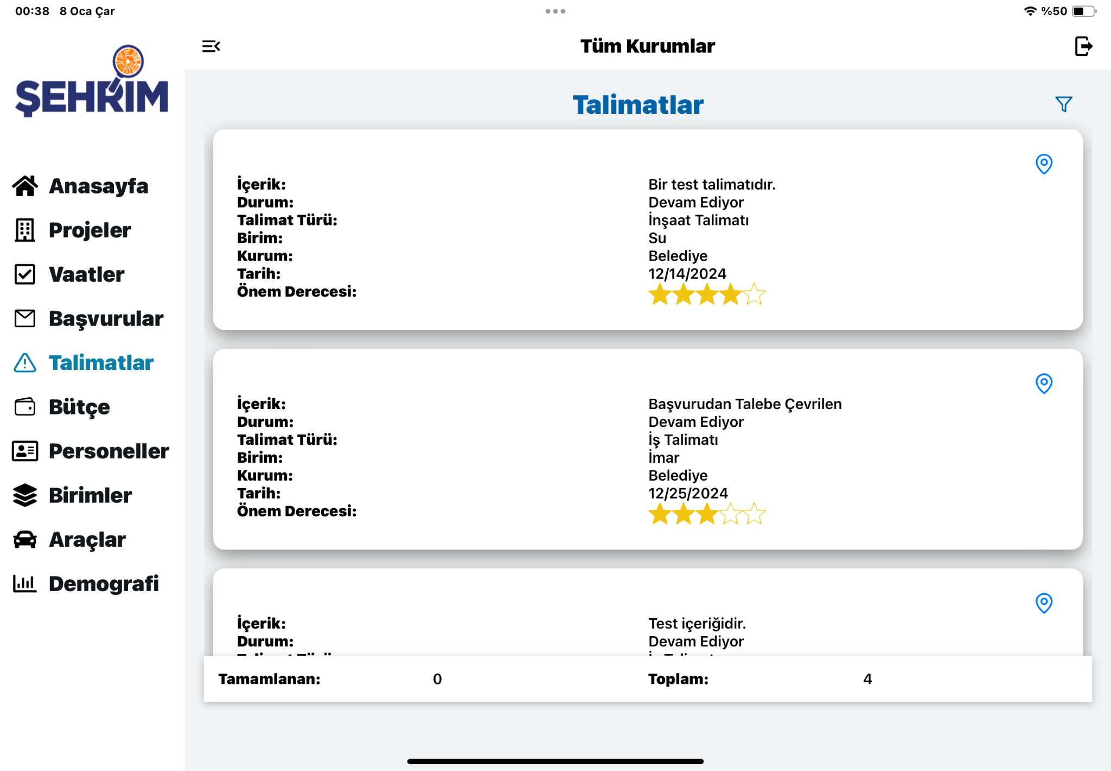
Tek Platform, Tüm Kontrol
Talimatları ve Yönetim Kararlarını Merkezi Bir Yapıda Yönetin
Vatandaş taleplerini talimatlara dönüştürerek karar mekanizmalarını hızlandırın.
Talimatların durumu ve alınan kararları tek menüde izleyebilirsiniz.

Slide 6
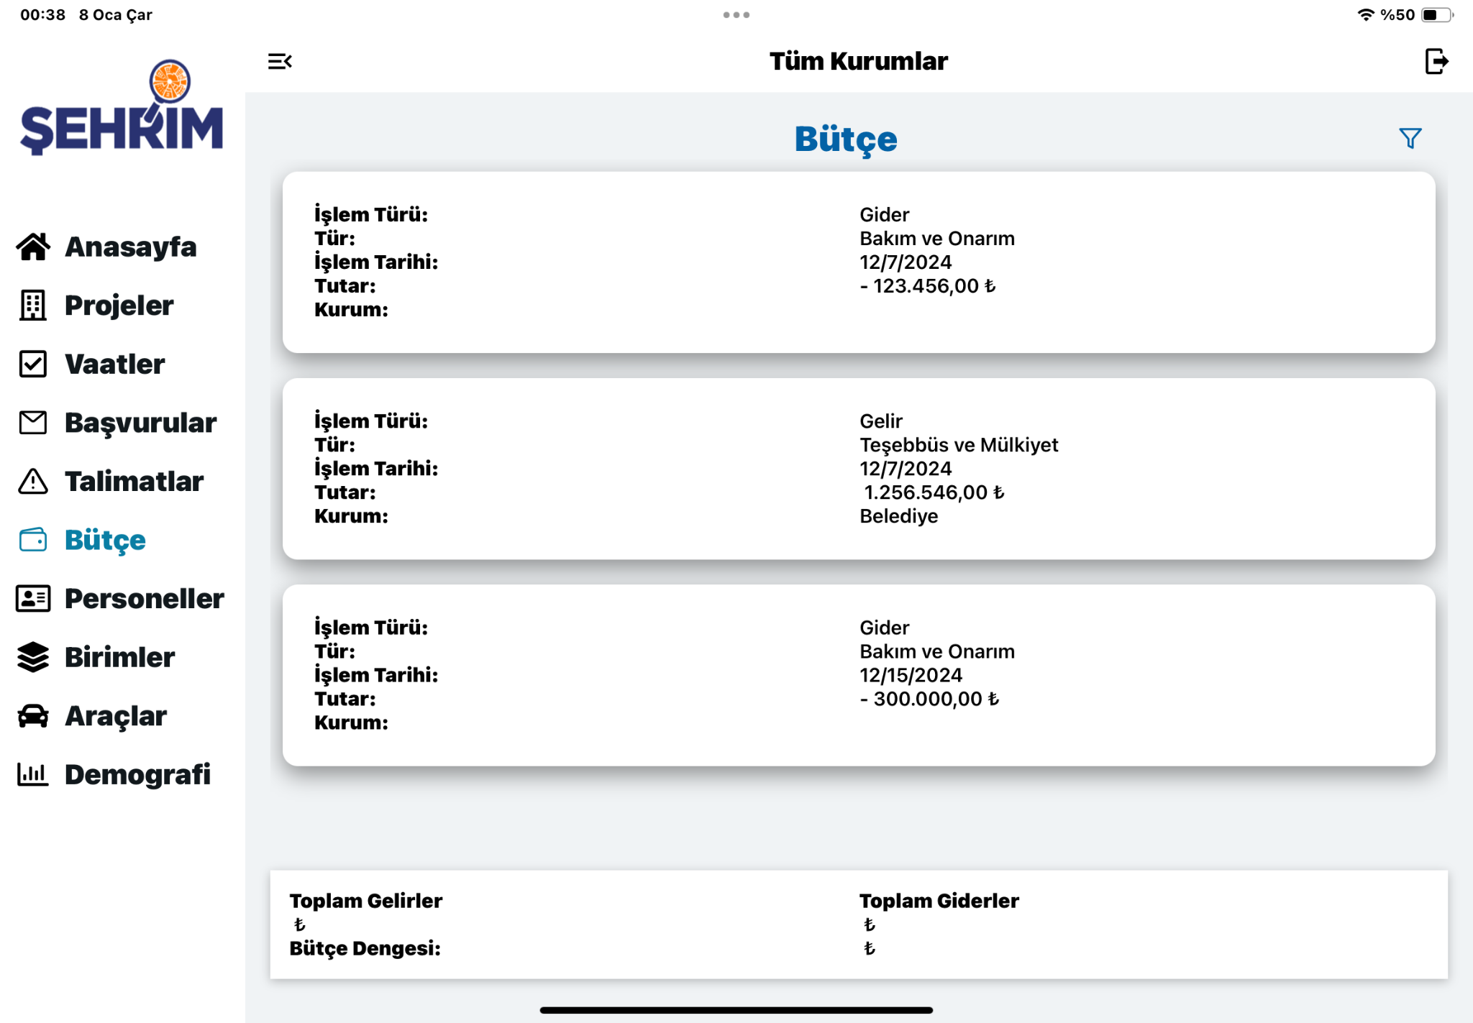
Tek Platform, Tüm Kontrol
Bütçe Analizlerinizi Anında Gerçekleştirin
Gelir ve gider bilgilerinizi detaylı olarak analiz edin.
Bütçe planlamalarınızı daha verimli ve şeffaf hale getirin.

Slide 7
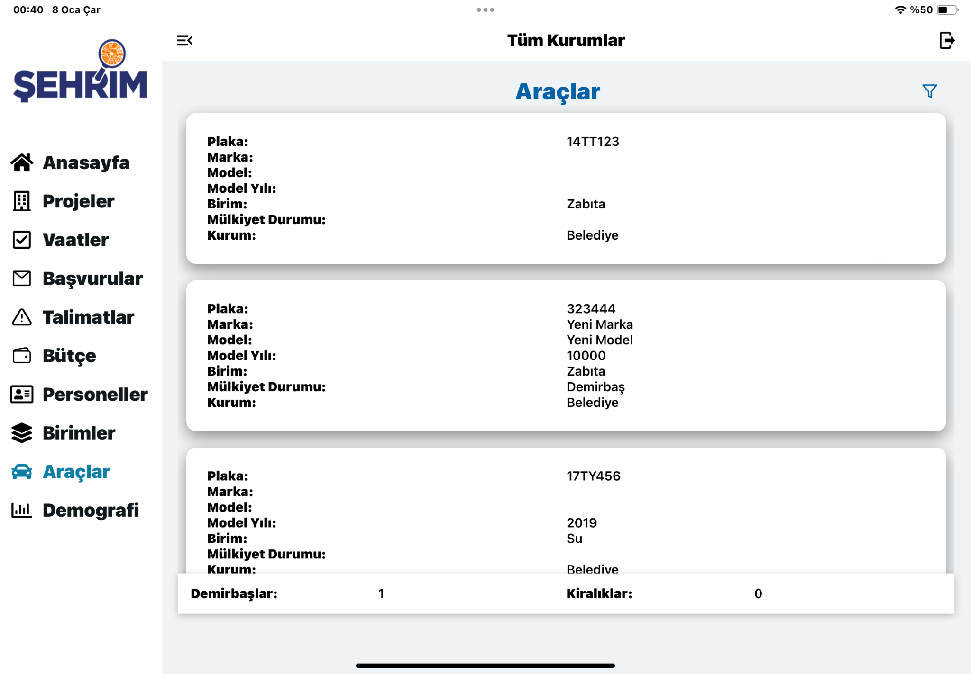
Tek Platform, Tüm Kontrol
Araç Takip Sistemi ile Kaynaklarınızı Verimli Kullanmaya Başlayın
Kiralık ve demirbaş araçların takibini merkezi bir sistemde yapın.
Araç ihtiyaçları ve mevcut durumları anında görün.

Slide 8
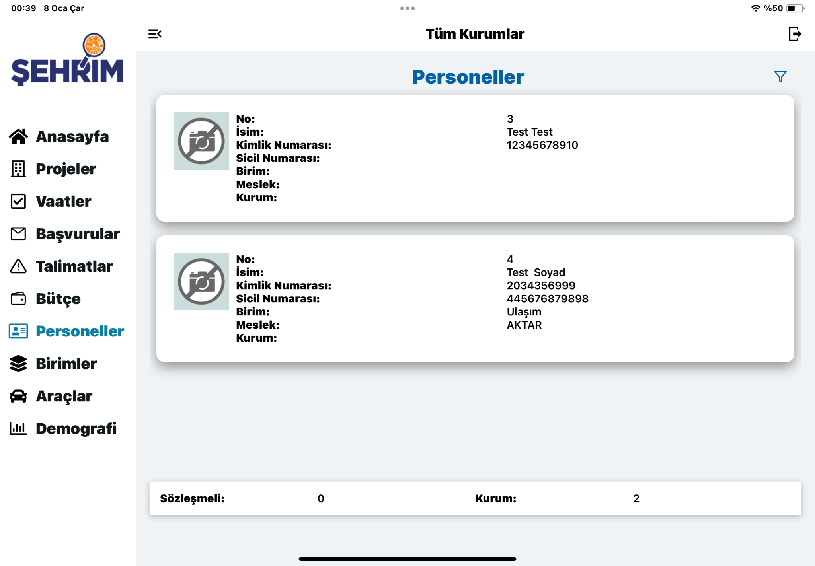
Tek Platform, Tüm Kontrol
Personel Yönetimini Dijitalleştirin
İnsan Kaynakları raporları ve çalışan bilgilerine anında erişim.
Detaylı Çalışan Bilgileri ile verimliliği artırın.

Slide 9
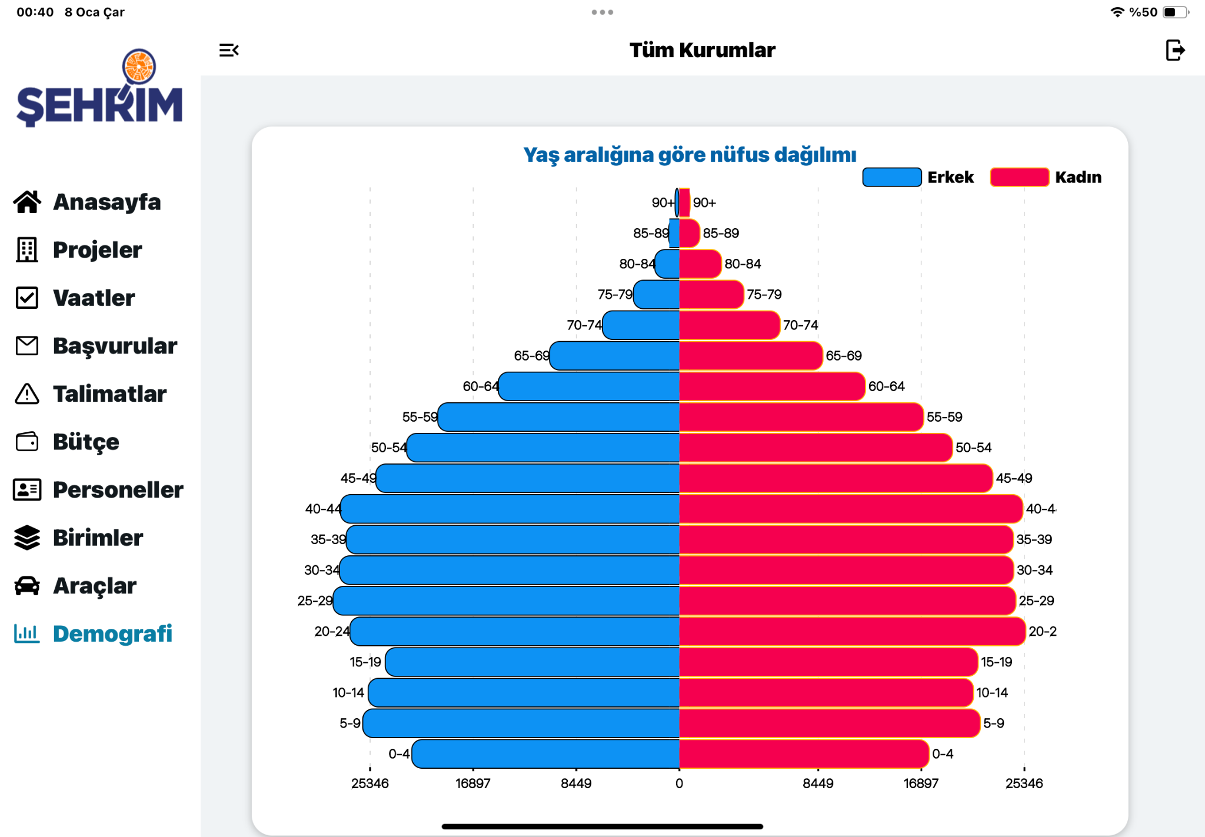
Tek Platform, Tüm Kontrol
Demografik Verileri Etkin Bir Şekilde Kullanmaya Başlayın
Yöneticilere özel demografik raporlar ve nüfus analizleri.
Şehir yönetiminde stratejik kararlar almak için doğru veriyle harekete geçin.

Slide 10

Mobil Şehrim ile Akıllı Şehircilik Dönemine Geçiş Yapın!
Mobil Akıllı Yönetim Sistemi ile şehrinizi geleceğe hazırlayın. Tüm belediye hizmetlerinizi merkezi bir sistemle yöneterek, vatandaş odaklı, verimli ve şeffaf bir yönetim anlayışı sunun!

Slide 11
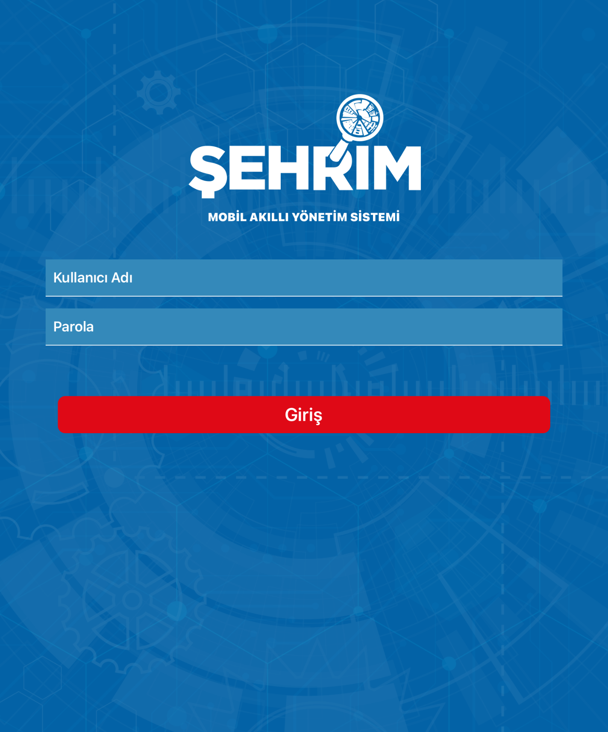
Akıllı Şehirciliğe Geçin
Eposta
Websitesi
bilgi@sehr-im.com
www.sehr-im.com

